Slide 1

尺子魔术
——3-7组第二阶段进度汇报
汇报人：干优

Slide 2

PART 01
现象分析与模型假设
PART 02
模型建立
PART 03
模型不足及改进方向
PART 04
下一阶段规划

Slide 3

01
PART ONE
现象分析与模型假设

Slide 4
01
现象分析与模型假设
一.现象分析
考虑尺子在受到小球撞击后，能否被纸“压回”以及被“压回”的快慢程度，应与桌面光滑程度、纸张大小、材质、尺子伸出长度、空气进入纸下的难易程度有关。因此所建模型应考虑到相关影响。
二.模型假设
1.尺子的形变为微小形变，因此将尺子视作刚体；
2.尺子在碰撞后的运动为定轴转动；
3.纸下空气温度不太高，压强不太大，因此将纸下空气视作理想气体；
4.碰撞时间极短，在碰撞过程中，尺子不发生位移；
5.尺子“翻转”和“压回”时间很短，进入的空气分子数忽略不计。

Slide 5
02
PART TWO
模型建立

Slide 6
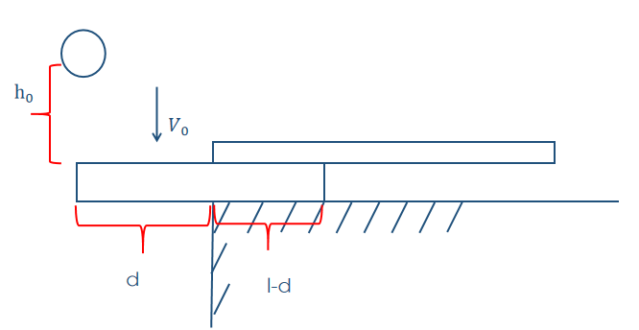
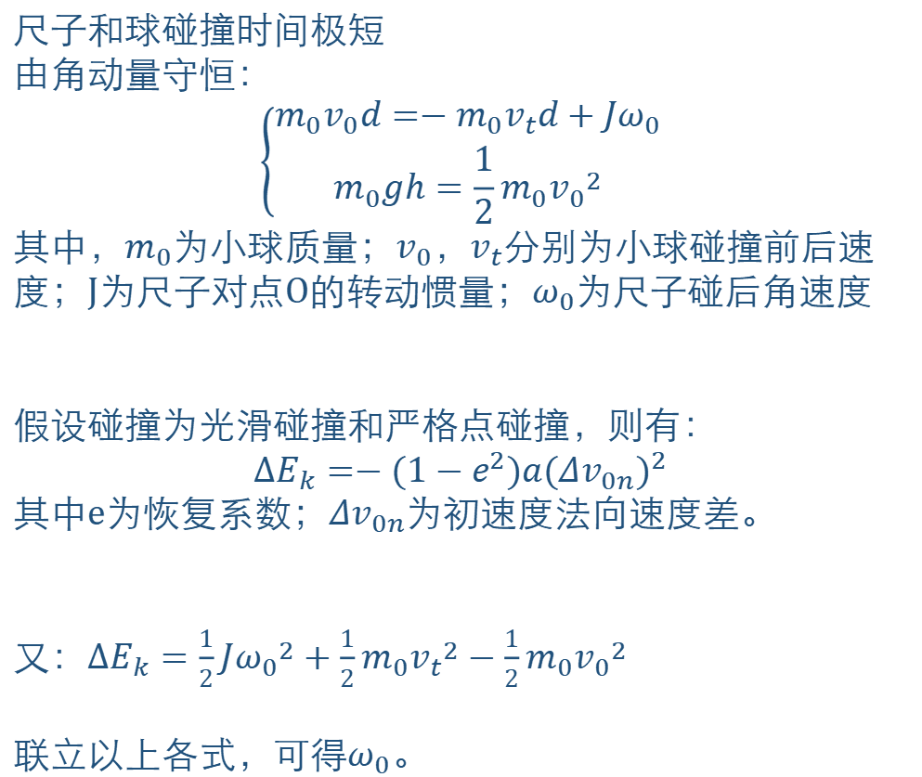
02
模型建立
尺子和球碰撞时间极短
由角动量守恒：
$$\left\{\begin{aligned}m_{0}v_{0}d=−m_{0}v_{t}d+Jω_{0} \\ m_{0}gh=\frac{1}{2}m_{0}{v_{0}}^{2}\end{aligned}\right.$$
其中，$m_{0}$为小球质量；$v_{0}，v_{t}$分别为小球碰撞前后速度；J为尺子对点O的转动惯量；$ω_{0}$为尺子碰后角速度
假设碰撞为光滑碰撞和严格点碰撞，则有：
$$ΔE_{k}=−(1−e^{2})a{(Δv_{0n})}^{2}$$
其中e为恢复系数；$Δv_{0n}$为初速度法向速度差。
又：$ΔE_{k}=\frac{1}{2}J{ω_{0}}^{2}+\frac{1}{2}m_{0}{v_{t}}^{2}−\frac{1}{2}m_{0}{v_{0}}^{2}$
联立以上各式，可得$ω_{0}$。
1.碰撞过程

Slide 7
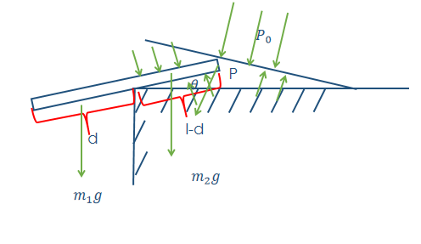
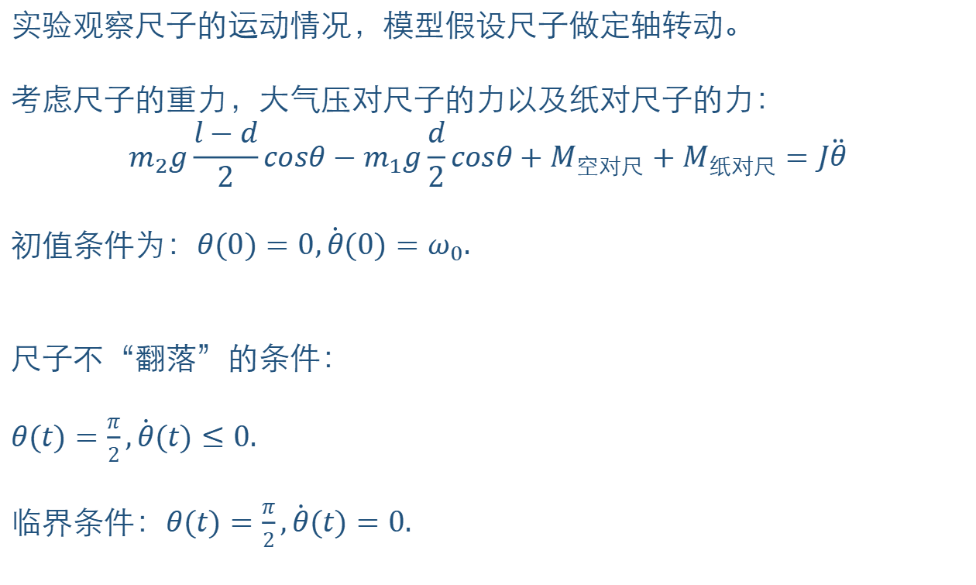
02
模型建立
2.定轴转动
实验观察尺子的运动情况，模型假设尺子做定轴转动。
考虑尺子的重力，大气压对尺子的力以及纸对尺子的力：
$$m_{2}g\frac{l−d}{2}cosθ−m_{1}g\frac{d}{2}cosθ+M_{空对尺}+M_{纸对尺}=J\ddot{θ}$$
初值条件为：$θ(0)=0,\dot{θ}(0)=ω_{0}$.
尺子不“翻落”的条件：
$θ(t)=\frac{π}{2},\dot{θ}(t)≤0$.
临界条件：$θ(t)=\frac{π}{2},\dot{θ}(t)=0$.
对尺子受到的各力矩进行进一步分析。

Slide 8
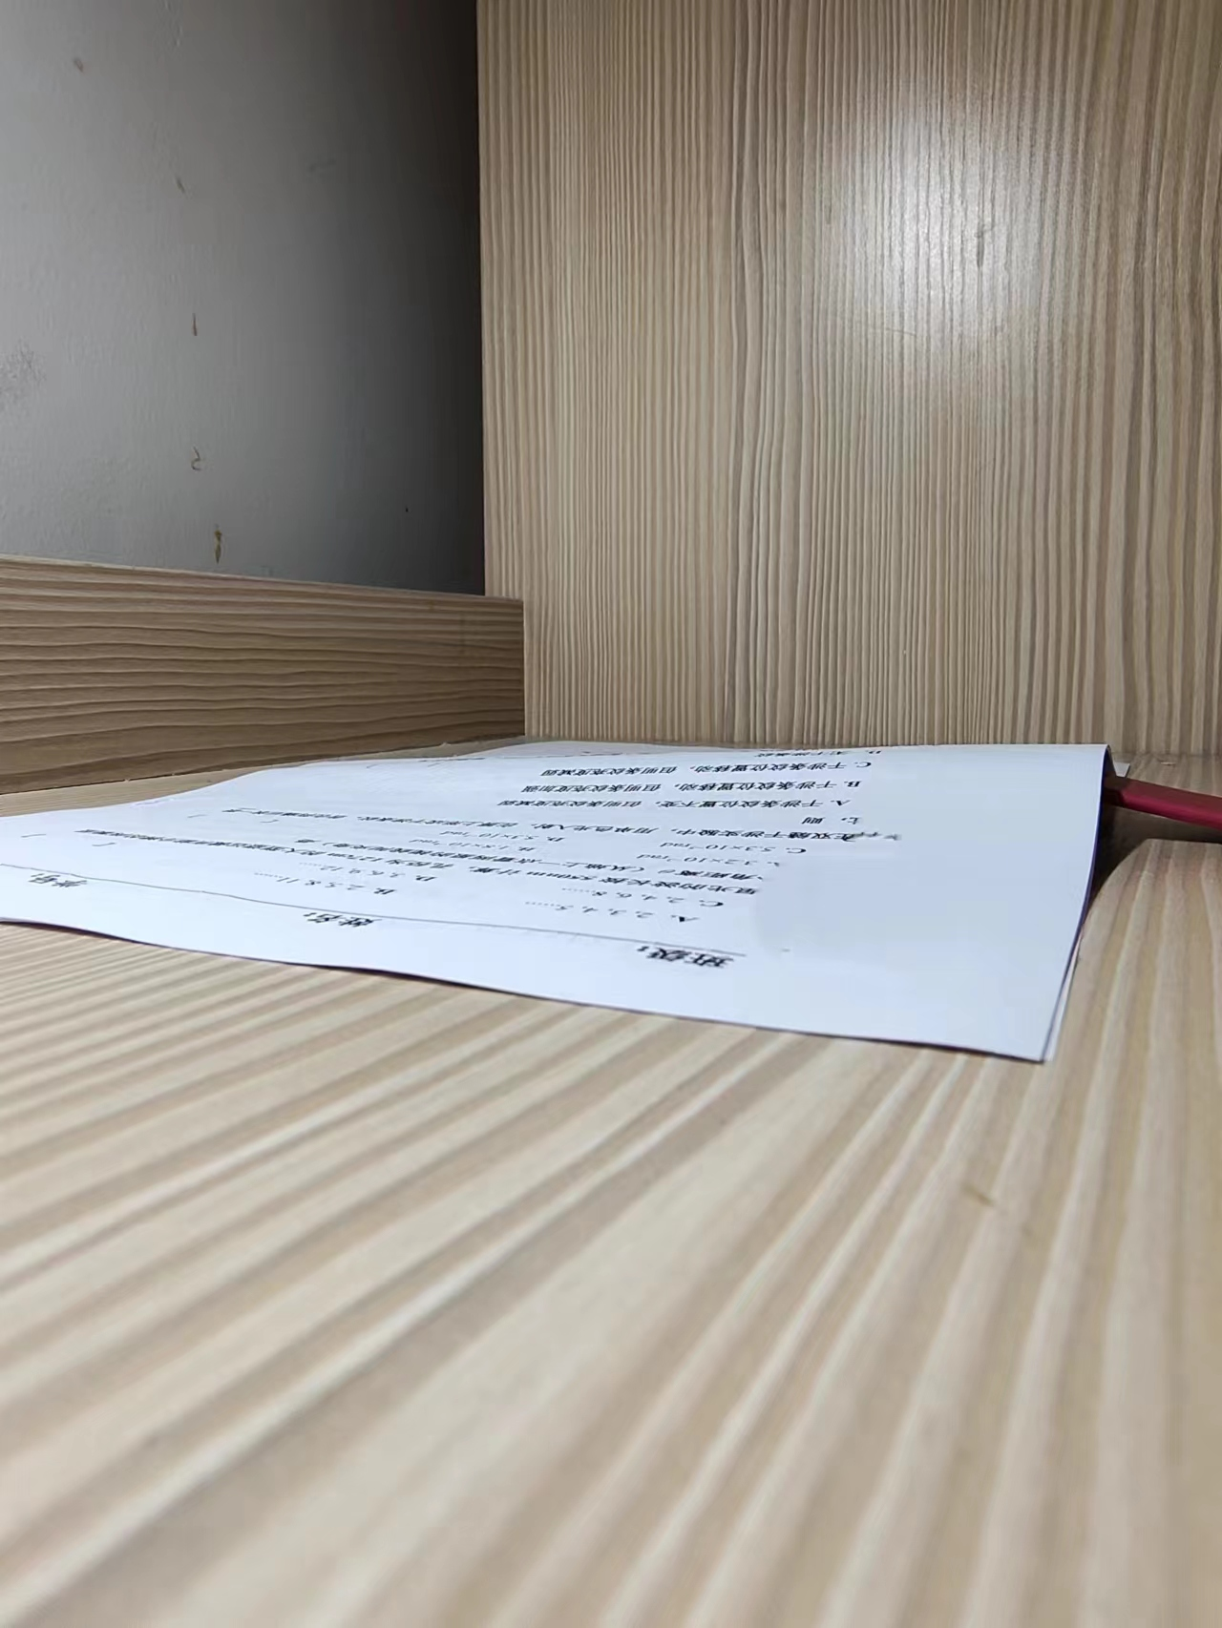
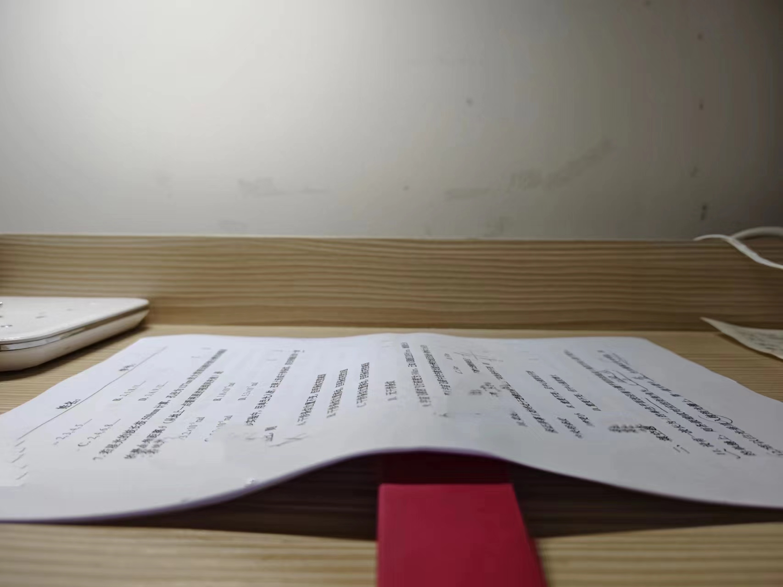
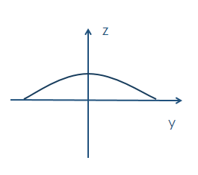
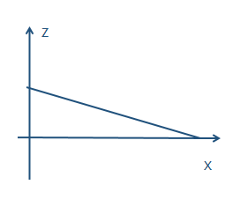
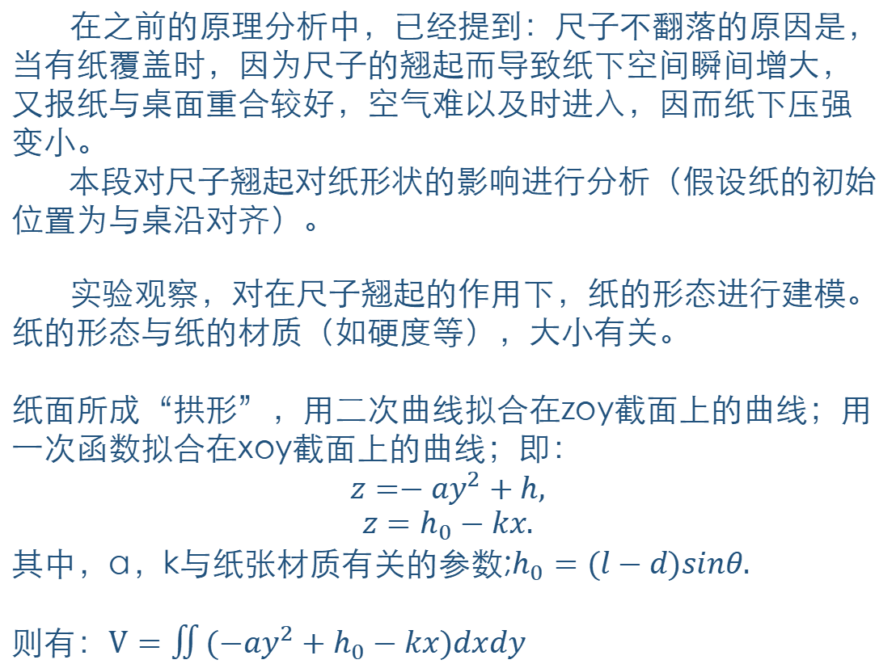
02
模型建立
3.尺子对纸形态的改变
在之前的原理分析中，已经提到：尺子不翻落的原因是，当有纸覆盖时，因为尺子的翘起而导致纸下空间瞬间增大，又报纸与桌面重合较好，空气难以及时进入，因而纸下压强变小。
本段对尺子翘起对纸形状的影响进行分析（假设纸的初始位置为与桌沿对齐）。
实验观察，对在尺子翘起的作用下，纸的形态进行建模。纸的形态与纸的材质（如硬度等），大小有关。
纸面所成“拱形”，用二次曲线拟合在zoy截面上的曲线；用一次函数拟合在xoy截面上的曲线；即：
$$z=−ay^{2}+h,$$
$$z=h_{0}−kx.$$
其中，a，k与纸张材质有关的参数;$h_{0}=(l−d)sinθ.$
则有：$V=\iint{(−ay^{2}+h_{0}−kx)dxdy }$

Slide 9
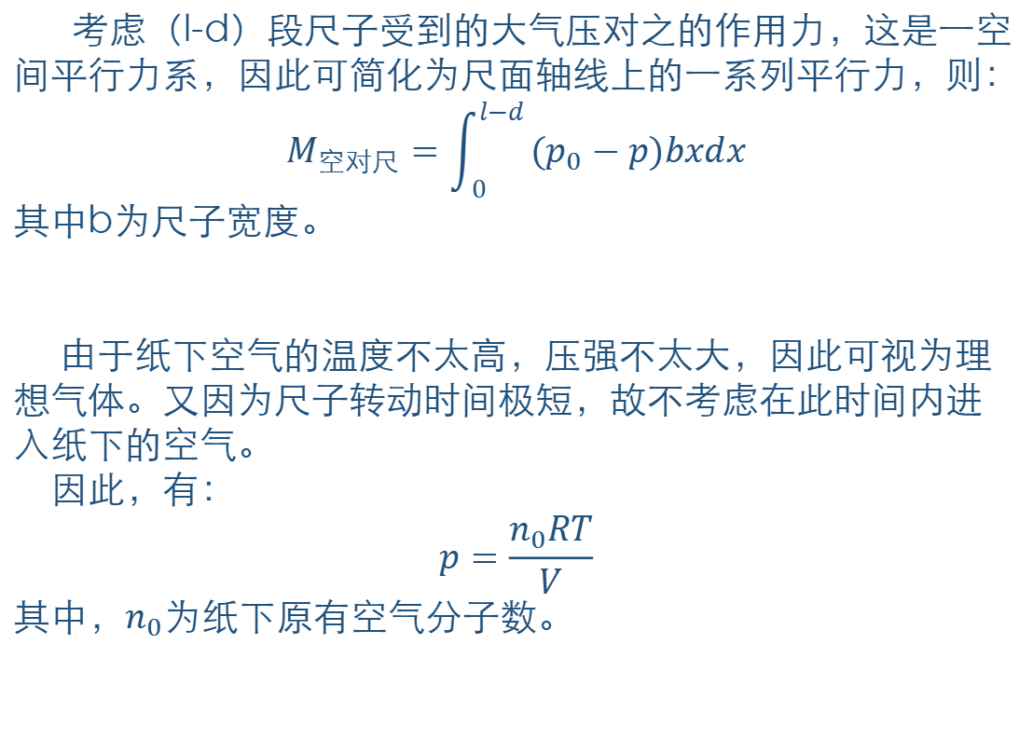
02
模型建立
4.空气对尺子的力矩
考虑（l-d）段尺子受到的大气压对之的作用力，这是一空间平行力系，因此可简化为尺面轴线上的一系列平行力，则：
$$M_{空对尺}=\int_{0}^{l−d}{{(p}_{0}−p)bxdx}$$
其中b为尺子宽度。
由于纸下空气的温度不太高，压强不太大，因此可视为理想气体。又因为尺子转动时间极短，故不考虑在此时间内进入纸下的空气。
因此，有：
$$p=\frac{n_{0}RT}{V}$$
其中，$n_{0}$为纸下原有空气分子数。

Slide 10
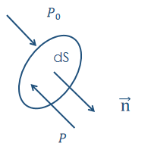
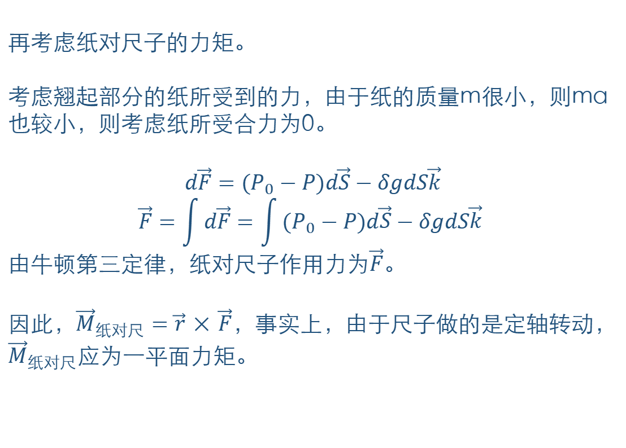
02
模型建立
再考虑纸对尺子的力矩。
考虑翘起部分的纸所受到的力，由于纸的质量m很小，则ma也较小，则考虑纸所受合力为0。
$$d\vec{F}=(P_{0}−P)d\vec{S}−δgdS\vec{k}$$
$$\vec{F}=\int{d\vec{F}=\int{(P_{0}−P)d\vec{S}−δgdS\vec{k} }}$$
由牛顿第三定律，纸对尺子作用力为$\vec{F}$。
因此，${\vec{M}}_{纸对尺}=\vec{r}×\vec{F}$，事实上，由于尺子做的是定轴转动，${\vec{M}}_{纸对尺}$应为一平面力矩。
4.纸对尺子的力矩

Slide 11
03
PART THREE
模型不足与改进方向

Slide 12
03
模型不足与改进方向
01
将尺子视作刚体
实际情况下，尺子会发生弯曲形变，且其形变与尺子材质有关。修正模型可考虑尺子在过程中发生的变形。
02
未考虑过程中进入纸下的空气
实际情况下，外界空气会通过纸与桌面的隙进入纸下。修正模型可考虑空气的进入。
03
未考虑桌面与纸间的摩擦
实际情况下，纸与桌面间的摩擦力将进一步阻碍尺子的“翻转”运动，且摩擦力的大小与纸和桌面的材质有关。修正模型可考虑摩擦力的作用。

Slide 13
04
PART FOUR
下一阶段规划

Slide 14
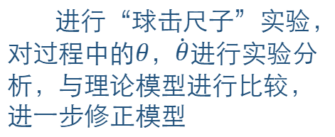
04
下一阶段规划
进一步修正理论模型，补足理论现存问题
进行实验，建立不同纸质材料的a，k参数值
01
02
03
04
推进仿真分析
进行“球击尺子”实验，对过程中的$θ$，$\dot{θ}$进行实验分析，与理论模型进行比较，进一步修正模型

Slide 15

汇报完毕 恳请指正！

